Slide 1
TEMA: PLAN DE DESARROLLO TURÍSTICO EN LA PARROQUIA SANGOLQUí CANTÓN RUMIÑAHUI, PROVINCIA DE PICHINCHA. Autora : Estefanía altamirano

Slide 2
Problema
No existencia de la jerarquización
del inventario turístico actualizado
Limitada capacitación sobre temas relacionados al turismo
Reducida publicidad y promoción de sus atractivos turísticos
Carencia de rutas turísticas establecidas

Slide 3
Justificación
Conocer el alcance del tema de investigación para
obtener los beneficios esperados a futuro para la población.
Tener una visión global de la situación actual de la parroquia Sangolqui
Identificar que la oferta cumpla con las exigencias de la demanda; para ofrecer satisfacción al visitante.
Se busca cumplir con las necesidades del turista y por consiguiente promover el desarrollo de la parroquia.

Slide 4
Objetivo general
Elaborar un plan de desarrollo turístico con la finalidad de optimizar, fomentar el turismo y de este modo mejorar la calidad de vida
del sector.

Slide 5
Objetivos específicos
Recopilar información con el objeto de fundamentar el alcance del tema de investigación.
Diagnosticar la situación actual de la parroquia con el fin de conocer la realidad de la zona.
Analizar la oferta y demanda con el propósito de determinar el movimiento turístico para establecer las estrategias correspondientes
Diseñar un plan de desarrollo con la finalidad de mejorar las condiciones del turismo de la parroquia.

Slide 6
CAPITULO I
Es una herramienta de gestión
Permite alcanzar un conocimiento profundo de las tendencias del mercado
Plan de desarrollo turístico
Asiente aplicar líneas de desarrollo en el área aplicativa

Slide 7
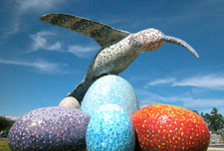
CAPITULO I
Es una relación detallada, ordenada y valorada de atractivos turísticos
Los atractivos son jerarquizados por sus características peculiares.
Inventario de Atractivos Turísticos

Slide 8
Capitulo II
FODA
Debilidades
Limitado estudio de estadísticas turísticas
Fortalezas
Ubicación geográfica estratégica.
Oportunidades
Incremento del turismo extranjero.
Amenazas
Competencia con destinos turísticos cercanos y conocidos.

Slide 9
Capitulo III
Perfil del Cliente
Tabulación de la encuesta realizada a los turistas.docx
Tabulación de la encuesta realizada a los prestadores de servicios de la parroquia Sangolquí.docx
Género | Masculino – Femenino
Edad | 25 y 34 años de edad
Instrucción Educativa | Secundaria
Frecuencia de visita a Sangolquí | 3 a 4 veces al mes
Forma de realizar turismo | En familia, pareja y grupo de amigos
Pago por persona en alojamiento | 11 a 20 dólares
Pago por persona en alimentación (3 comidas) | 25 a 34 dólares
Pago por persona por transporte | 6 a 10 dólares
Tipo de turismo | Turismo de naturaleza y turismo gastronómico
Fuente: Encuesta de Turistas (2014)
Elaborado por: Estefanía Altamirano

Slide 10
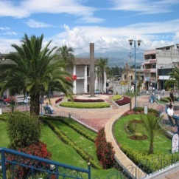
Capitulo Iv- PROPUESTA
ACTUALIZACIÓN DE INVENTARIO TURÍSTICO
Inventario de los Atractivos Turísticos de la parroquia Sangolquí.docx
Nombre del atractivo: |  | PARQUE TURISMO
Categoría: SITIO CULTURAL
Tipo: Obra de Ingeniería |  | Subtipo: Parque
UBICACIÓN | ACCESO
Provincia: Pichincha | Se encuentra ubicado en Av. Gral. Enríquez, Venezuela, Montufar y Sucre, en el Barrio El Turismo
Cantón: Rumiñahui
Parroquia: Sangolquí
Jerarquización: I
Altitud: 2.498 msnm
ACTIVIDADES
Caminatas
DESCRIPCIÓN
En este parque encontramos el monumento al tiempo creado por el escultor ecuatoriano Francisco Proaño. Este monumento representa un calendario solar, mediante el cual nuestros ante pasados conocían los tiempos de siembra, de cosecha, los solsticios y los equinoccios. Debajo del monumento se encuentra la CHAKANA. que significa puente o escalera, que permitía al hombre andino mantener latente su unión al cosmos.
OBSERVACIONES
Horarios de entrada: Permanente Precio: Entrada libre Época de visita: Todo el año
Fuente: Dirección de Turismo - Inventario de los atractivos turísticos de Rumiñahui (2010)
Elaborado por: Estefanía Altamirano

Slide 11
PAQUETES TURÍSTICOS
PAQUETES TURISTICOS.docx

Slide 12
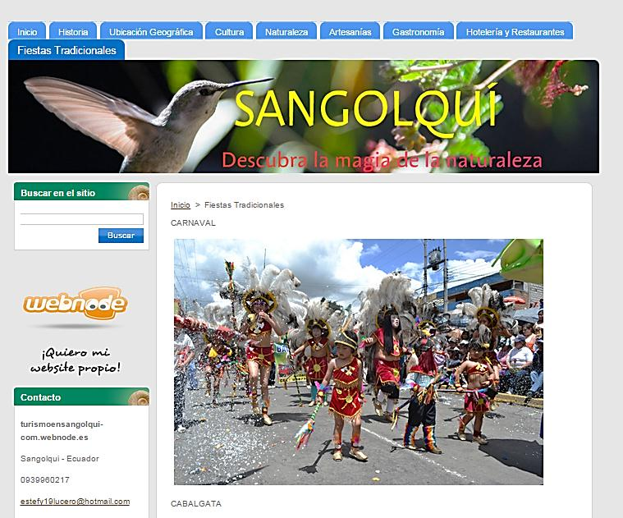
PÁGINA WEB
http://turismoensangolqui-com.webnode.es/

Slide 13
Díptico

Slide 14
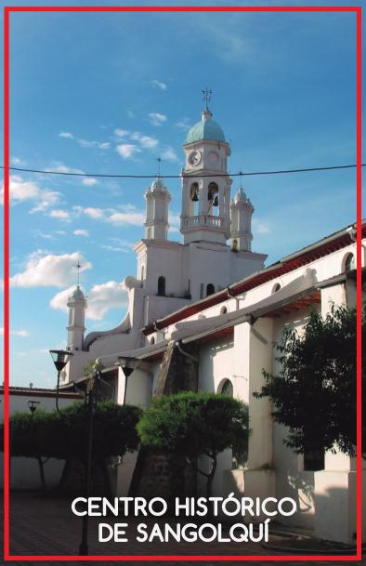
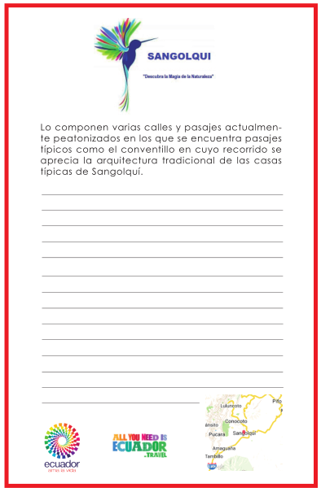
POSTALES

Slide 15
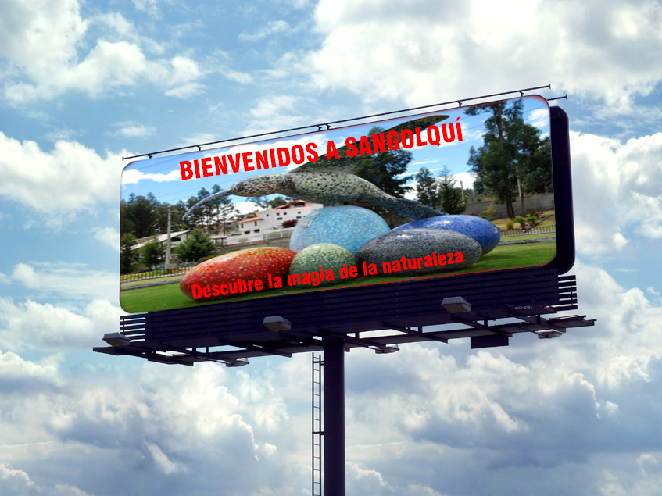
Valla Publicitaria

Slide 16
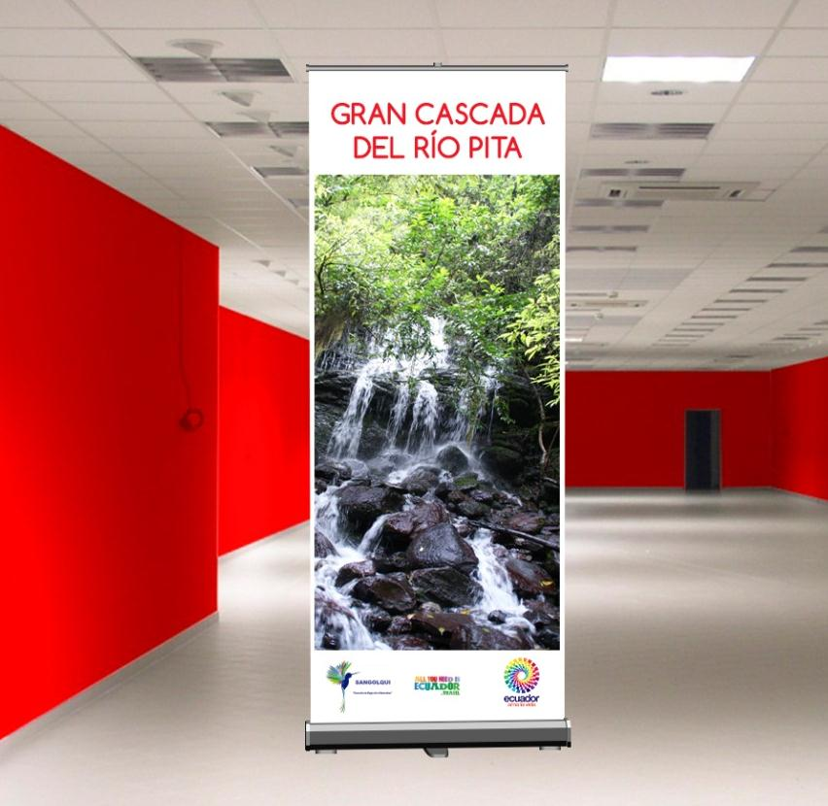
Roll Up

Slide 17
Publicidad Radial

Slide 18
Buenas Prácticas Ambientales PRESTADORES DE SERVICIOS

Slide 19
Buenas Prácticas Ambientales POBLACIÓN DE SANGOLQUÍ

Slide 20
Talleres de capacitación a los prestadores de servicios turísticos de la parroquia de SangoLQuÍ
TALLERES DE CAPACITACIÓN.docx

Slide 21
PRESUPUESTO-FINANCIAMIENTO
Programa | Responsables | Detalles | Costo
Marketing Turístico | Gobierno Autónomo Descentralizado Municipal Rumiñahui | 500 Dípticos 500 Postales 1 Valla 3 Roll up 60 Cuñas radiales 1 Página web 500 Trípticos de Buenas prácticas ambientales | 224,00 224,00 2’800,00 672,00 1’209,60 918,40 280,00
Total $ 3’528,00
Programas de Capacitación | Gobierno Autónomo Descentralizado Municipal Rumiñahui | Programa de Atención al cliente Programa de Manipulación de alimentos Programa de Técnicas de restaurante | 1´904,00 2’576,00 1´904,00
Total $ 6’384,00
TOTAL PROGRAMAS $ 9’912,00
El Gobierno Autónomo Descentralizado de Rumiñahui dispuso al la Dirección de Turismo 114’300,00 USD para proyectos de impulso como marketing ,difusión, promoción y capacitación para desarrollo de las actividades turísticas.
Presupuestos Individuales.docx

Slide 22
CONCLUSIONES
-El establecimiento de las estrategias del presente plan de desarrollo permitirá promocionar a la parroquia de Sangolquí como un importante destino dentro del mercado turístico de la capital de la república.
-Sangolquí cumple con atractivos naturales y culturales lo cual permite claramente elaborar posibles rutas potenciales que fomentarán el desarrollo de la actividad turística de la parroquia mejorando los servicios que esta ofrece a sus visitantes.
- El desarrollo turístico en la parroquia ayudará a que las condiciones de vida de los habitantes tenga una mejora significativa.

Slide 23
RECOMENDACIONES
-Se recomienda al municipio luego de haber finalizado el presente plan de desarrollo se aplique las estrategias que permitirán posicionar a la parroquia de Sangolquí como un destino encantador dentro del mapa turístico ecuatoriano.
-La Dirección de Turismo del Cantón Rumiñahui, debe considerar el perfil del consumidor puesto que es importante a efectos de poder diseñar estrategias adecuadas que permitan satisfacer las necesidades de los turistas que visitan periódicamente la parroquia.
.

Slide 24
Bibliografía
Bigne, E., & et, a. (2000). Marketing de destinos turísticos: análisis y estrategias de desarrollo. MadridChong, J. L. (2007). Promoción de Ventas: Herramienta Básica del Marketing Integral. Buenos Aires: Ediciones Granica S.A.
García, F., García, P., & Gil, M. (2009). Técnicas de Servicio y Atención al Cliente. Madrid: Closas Orcoyen
Martínez, D., & Milla, A. (2012). La Elaboración del Plan Estratégico y su Implantación a través del Cuadro de Mando Integral. Madrid: Ediciones Díaz de Santos.
Morant, C. (2008). Sensibilización Medioambiental, situación actual, problematica y búsqueda de problemticas. Madrid: Ideas Propuias Editorial .
Secretaría Nacional de Planificación y Desarrollo. (2013). Plan Nacional para el Buen Vivir 2013-2017. Recuperado el 21 de Mayo de 2014, de Plan Nacional para el Buen Vivir 2013-2017: http://www.buenvivir.gob.ec/
Tourism & Leisure – Europraxis. (2007). Plan Estratégico de Desarrollo de Turismo Sostenible para Ecuador 2020. Quito
Valencia, J. (2012). Boletin turístico .com. Recuperado el 10 de Enero de 2014, de Boletin turístico .com: http://www.boletin-turistico.com/diccionarioturismo
Wheelen, T., & Hunger, J. D. (2007). Administraciòn Estratègica y Politica de Negocios. Mèxico.

